Slide 1

PROJECT: AI-CODING-WS
//
DATE: 2026-01-15
//
REV: 1.0
AI帮你写代码
终端定制类需求实战演练
基于lwIP开源项目的blksize功能实现
本次演练将展示如何使用AI辅助完成路由器终端的协议参数定制需求，
通过实际案例演示从协议层到界面的全流程开发。
SYSTEM STATUS: READY
MODULE: WORKSHOP_INTRO

Slide 2




演练背景与目标
SECTION 01 // CONTEXT
TARGET_OBJECTIVE
业务场景
核心目标
路由器终端需优化TFTP文件传输性能。默认512字节块大小在以太网环境下效率低，目标是支持RFC 2348协商，将块大小提升至1468字节。
通过AI辅助在lwIP开源项目中实现TFTP协议的blksize参数定制功能，并将其集成到路由器终端的Web管理界面。
技术挑战
跨领域开发：需同时完成C语言协议栈底层开发、单元测试验证以及前端Web界面集成，涉及全栈技术栈。
KEY_METRICS
3x
AI的价值
加速开发流程：AI理解开源代码结构，参考历史PR生成协议代码，自动生成测试用例，并协助完成前后端代码集成。
传输效率提升预期

Slide 3




lwIP项目与TFTP协议简介
SECTION 02 // THEORY
lwIP Protocol Stack
TFTP Protocol
lwIP (lightweight IP) 是专为嵌入式系统设计的开源TCP/IP协议栈。它在减少内存使用和代码大小的同时，提供了完整的TCP/IP功能，广泛应用于物联网设备。
TFTP (Trivial File Transfer Protocol) 是简单的文件传输协议。默认使用512字节块大小（RFC 1350），这是80年代的设计，在现代网络中效率低下。
参考实现: GitHub PR #62 提供了客户端blksize支持，允许协商更大的块大小。
性能优化需求：以太网MTU利用率对比
DEFAULT
(512B)
HDR
PAYLOAD: 512 Bytes
WASTED MTU SPACE (~65%)
3X EFFICIENCY
OPTIMIZED
(1468B)
HDR
PAYLOAD: 1468 Bytes
*Based on Ethernet MTU 1500B - IP(20B) - UDP(8B) = 1472B Max Payload

Slide 4
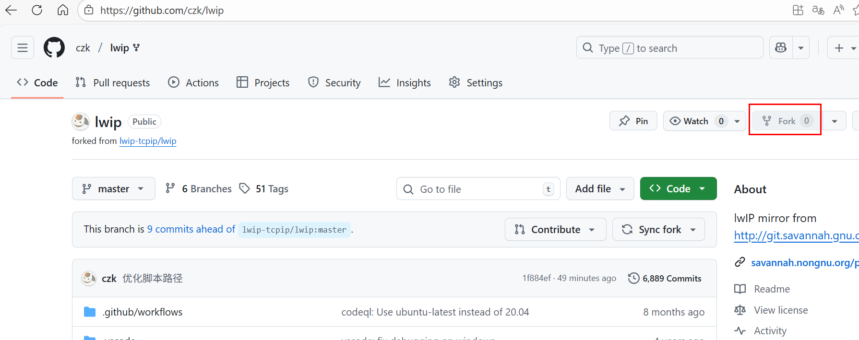
环境准备
step1: 登录github
step2：fork仓库https://github.com/czk/lwip

Slide 5
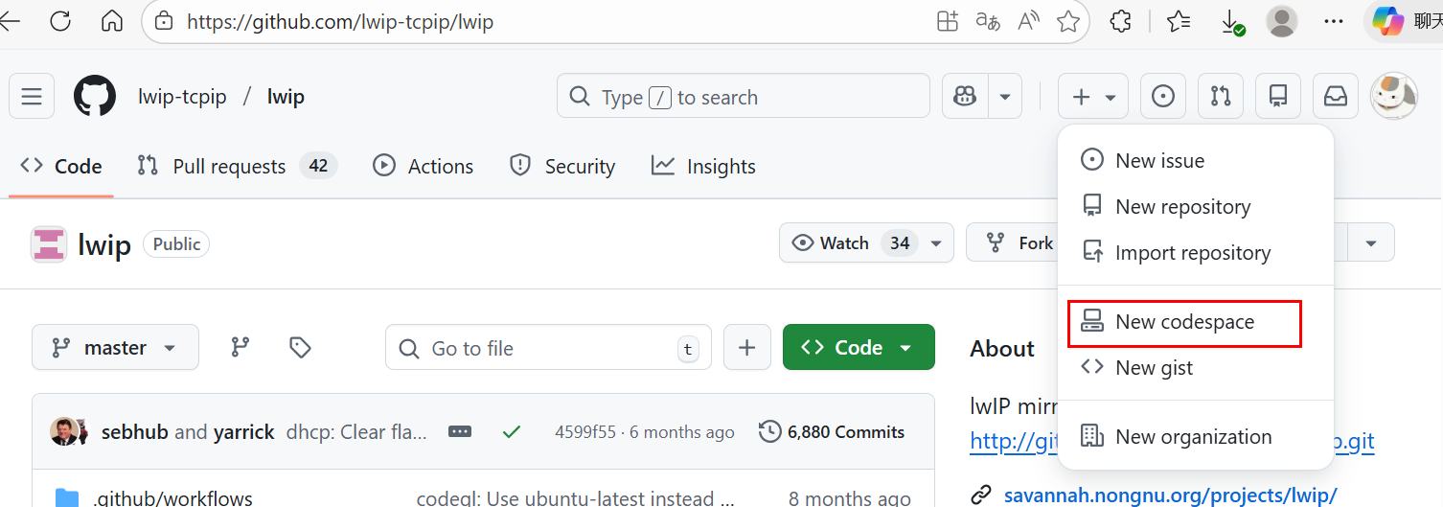
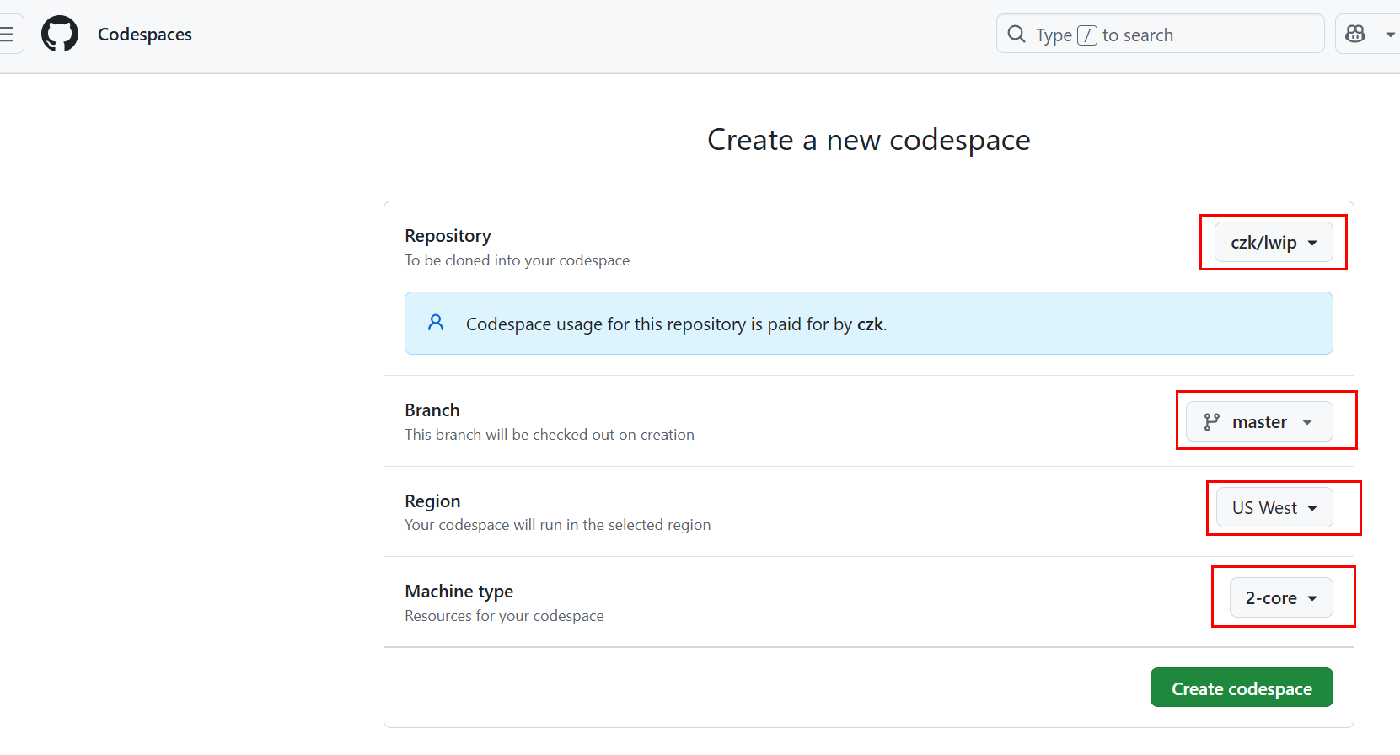
环境准备
step3: 基于fork之后的仓库，打开一个新的codespace
step4: 在终端执行 bash install_depends.sh
注意：这个得是fork后的仓库

Slide 6
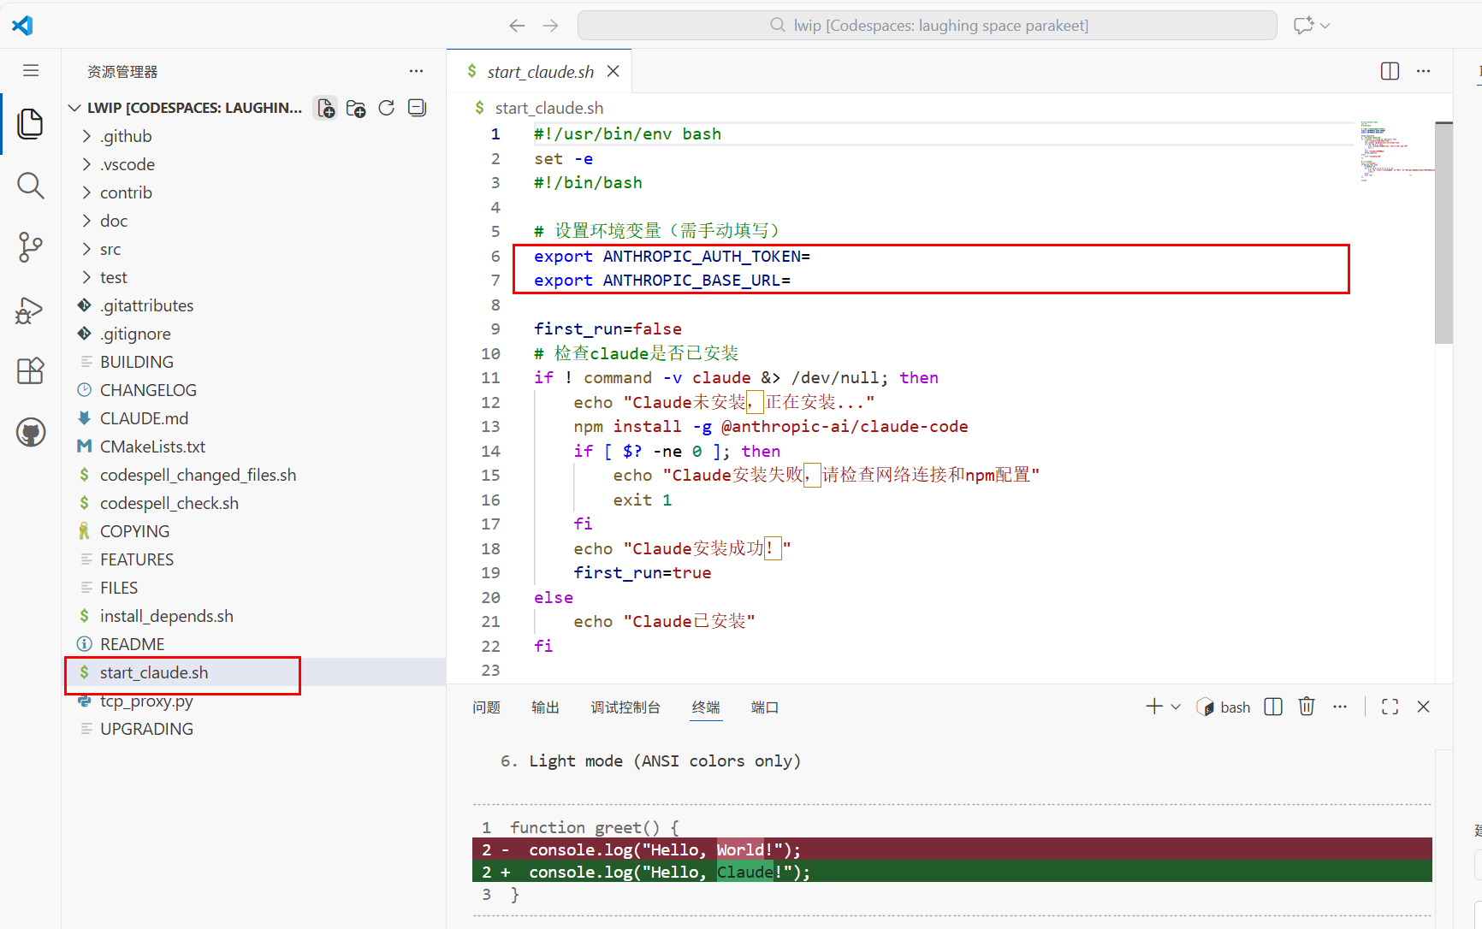
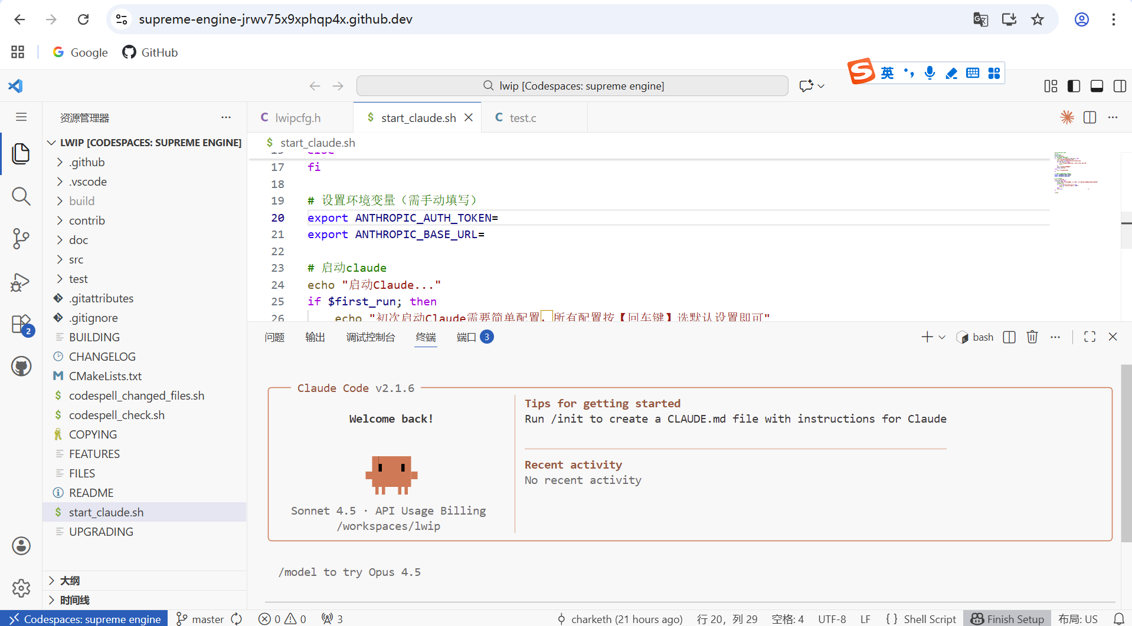
环境准备: 启动claude，记住这个开了claude的终端
step5: 编辑 start_claude.sh 找到以下代码，写入秘钥
# 设置环境变量（需手动填写）
export ANTHROPIC_AUTH_TOKEN=sk-CpKzICGFHX7fLPMglAmHq29E2FueAKAz8EqWN1BUC4YVTbEt
export ANTHROPIC_BASE_URL=https://xinghuapi.com
step6: 在终端命令行，执行 bash start_claude.sh ，按多次回车后即可进入Claude

Slide 7
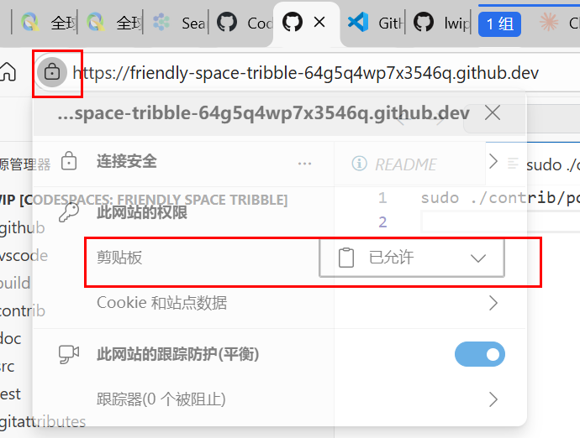
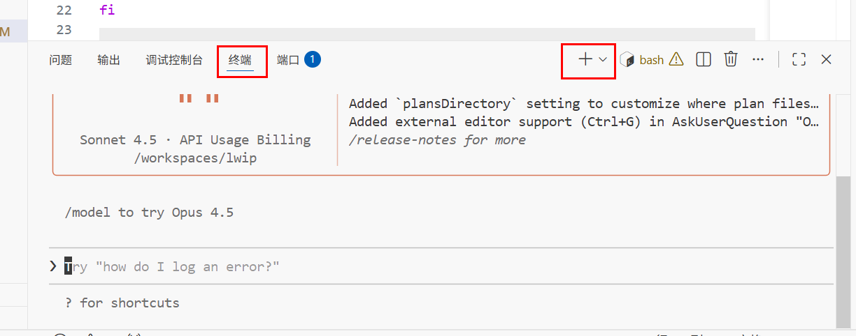
体验演练项目初始状态：编译&启动服务
SECTION 03 // STATUS
复制命令后可右键粘贴到命令行，如果不行，点浏览器地址栏的锁图标，允许剪贴板
step1：编译。在终端执行下面的命令：
mkdir build && cd build && cmake .. && make
step2：启动服务。新开1个终端，执行：
cd build && sudo ./contrib/ports/unix/example_app/simple_ont
点这里的加号，新开1个终端。右键黏贴命令，回车执行

Slide 8
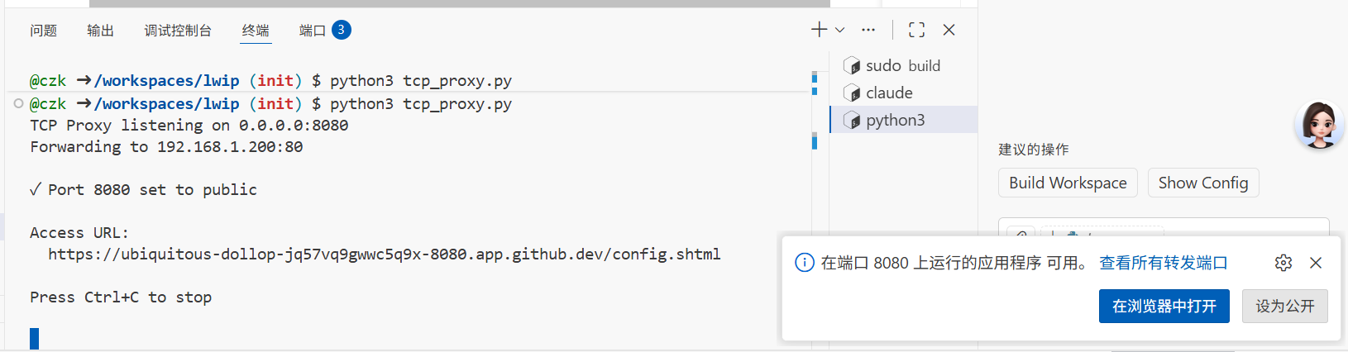
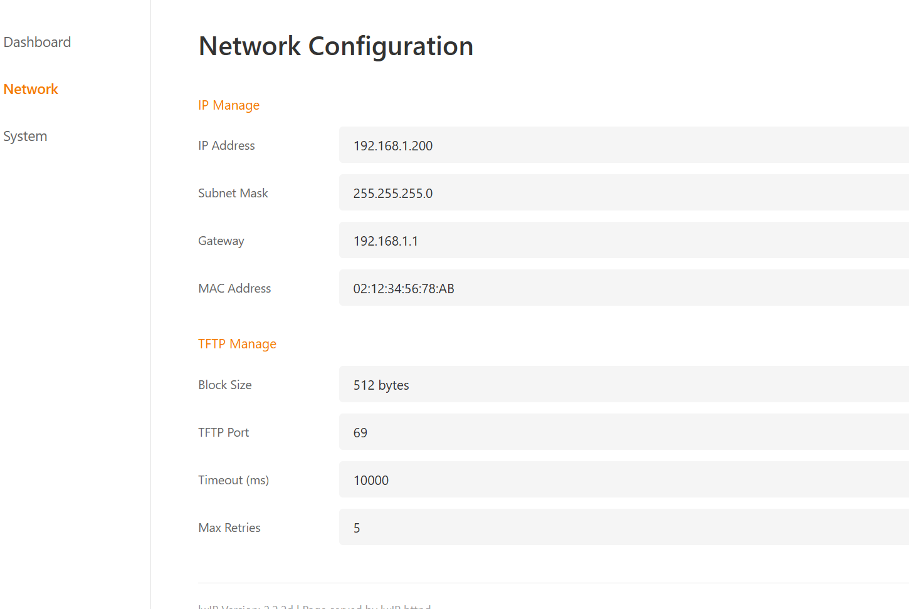
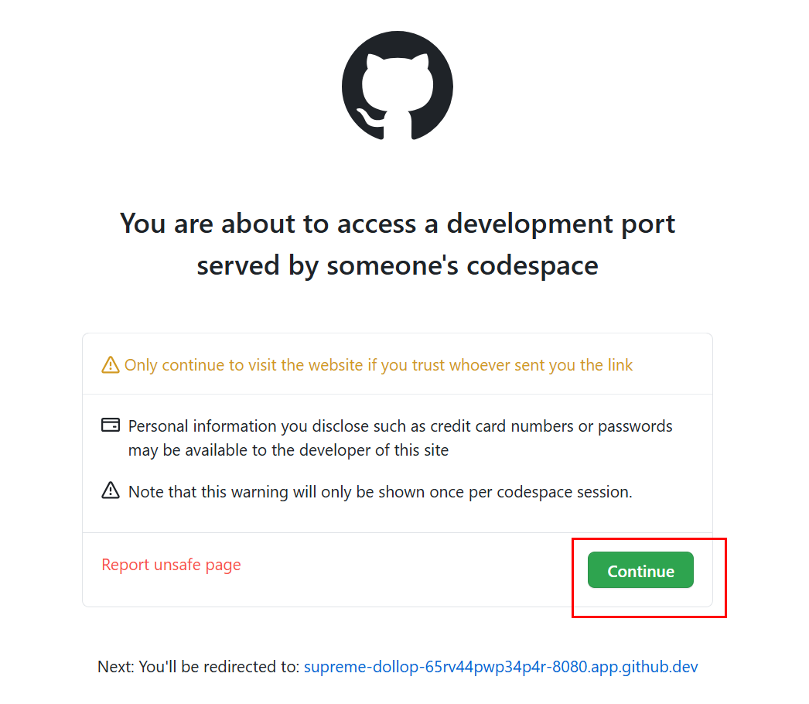
体验演练项目初始状态：查看网页
SECTION 03 // STATUS
step3：新开1个终端，执行：python3 tcp_proxy.py
可以看到项目的初始页面
弹窗这里的共享模式选public
step4：右键拷贝终端打印的地址，在浏览器地址栏输入
第一次会遇到弹窗，
点绿色continue按钮

Slide 9

介绍：本项目的三步实施步骤
SECTION 04 // ROADMAP
原始需求： The TFTP protocol uses a default block size of 512 bytes. This value is sub-optimal for ethernet devices, which have a MTU (Maximum Transmission Unit) of 1500 bytes. When taking into acount the overhead of the IP and UDP layers, this leaves 1468 bytes for the TFTP payload.
This patch introduces a new function: tftp_client_set_blksize() which may be used to change the block size from the default. It has to be called after tftp_client_init() and before tftp_get(). If the server does not support the option, the client will still accept to receive 512-byte blocks.
PHASE_01
01
PHASE_02
02
PHASE_03
03
协议层代码
与LLT编写
功能完整实现
与测试验证
Web界面集成
与端到端验证
参考PR #62实现核心协议逻辑，并建立测试
确保功能完备性与稳定性，通过所有测试用
打通前后端数据流，交付最终用户功能。
基础。
例。
新增Web配置选项
阅读参考PR代码变更
通过所有LLT测试用例
实现前后端参数传递
实现 tftp_client_set_blksize
验证协议协商流程
端到端(E2E)功能验收
编写LLT验证协议逻辑
确保向后兼容性(512B)
渐进式验证策略
每一步完成后都进行充分的测试验证，确保功能正确性后再进入下一步，降低集成风险。AI辅助生成的测试用例在此过程中起关键作用。

Slide 10
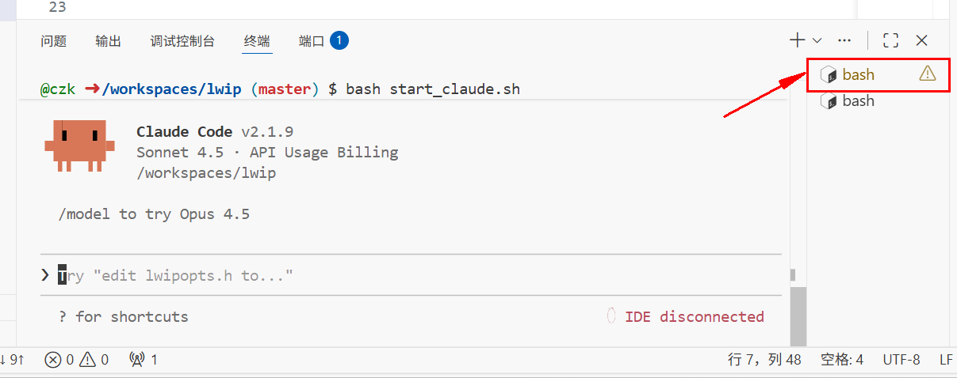
要开始任务了，先切换回开了claude的终端
在终端的后边有开启的终端列表，点击可以切换，找到开了claude的终端

Slide 11
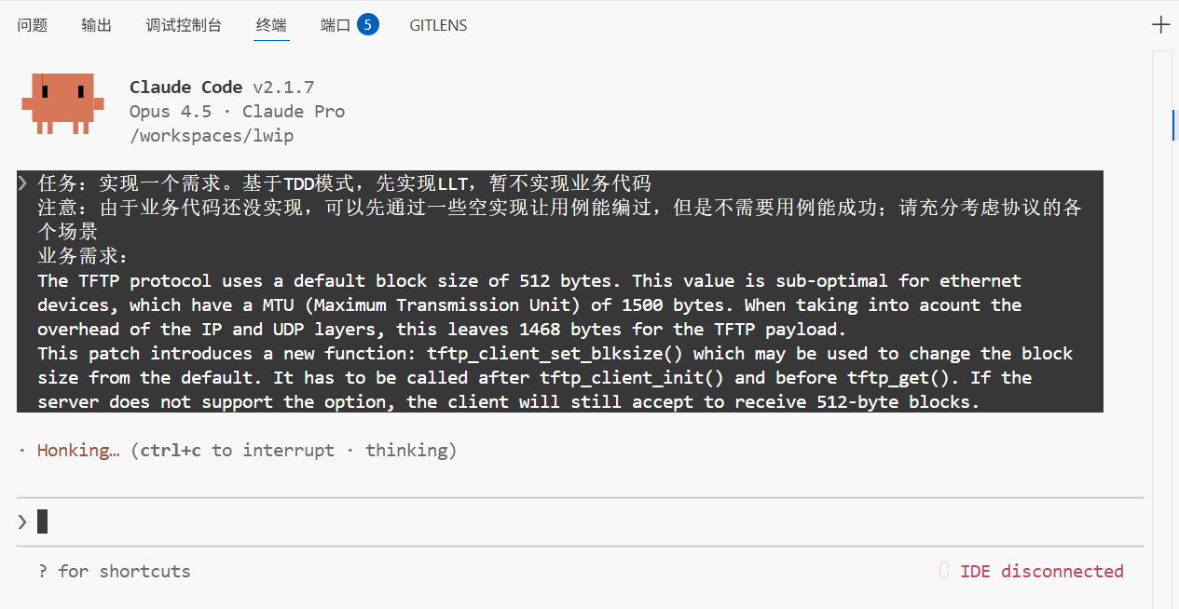

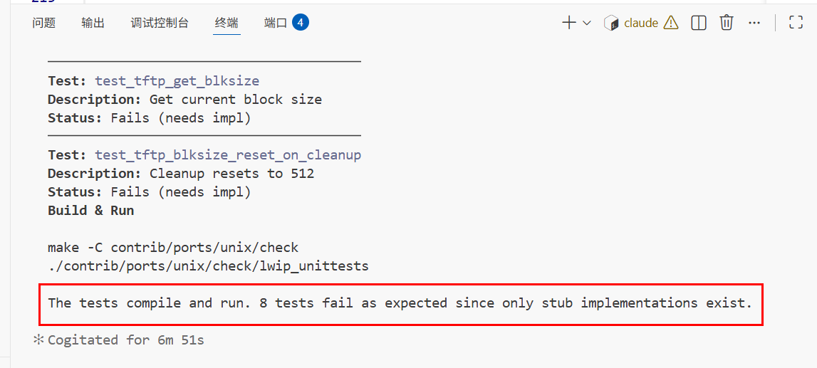
第一步: 实现协议层代码与LLT
STEP 01 // PROTOCOL & LLT
拷贝后鼠标右键即可粘贴，回车下发
回到开了claude的终端，下发任务
下发任务
prompt示例(可以直接拷贝到claude中下发)
任务：实现一个需求。基于TDD模式，先实现LLT，暂不实现业务代码
注意：由于业务代码还没实现，可以先通过一些空实现让用例能编过，但是不需要用例能成功；请充分考虑协议的各个场景
业务需求：
The TFTP protocol uses a default block size of 512 bytes. This value is sub-optimal for ethernet devices, which have a MTU (Maximum Transmission Unit) of 1500 bytes. When taking into acount the overhead of the IP and UDP layers, this leaves 1468 bytes for the TFTP payload.
This patch introduces a new function: tftp_client_set_blksize() which may be used to change the block size from the default. It has to be called after tftp_client_init() and before tftp_get(). If the server does not support the option, the client will still accept to receive 512-byte blocks.
用例的数量不固定，我们需要检查用例质量
执行结果

Slide 12

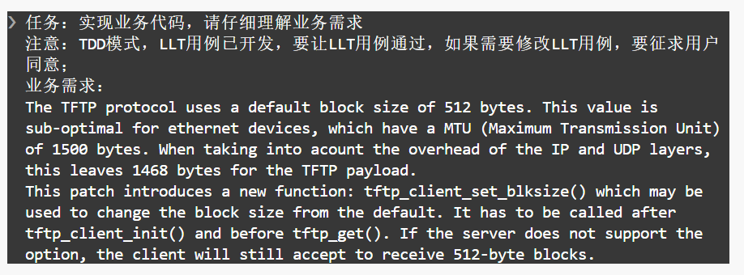
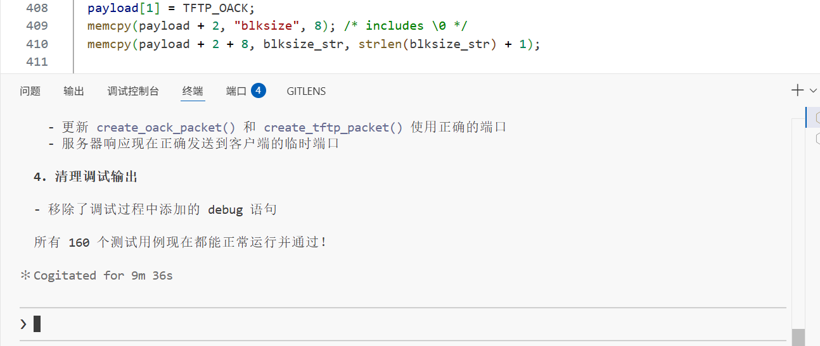
第二步: 完整实现并通过LLT验证
SECTION 06 // VERIFICATION
在开了claude的终端，下发任务
下发任务
prompt示例
任务：实现业务代码，请仔细理解业务需求
注意：TDD模式，LLT用例已开发，要让LLT用例通过，如果需要修改LLT用例，要征求用户同意；如果遇到LLT用例不通过的问题，可以通过加打印的方式调试
业务需求：
The TFTP protocol uses a default block size of 512 bytes. This value is sub-optimal for ethernet devices, which have a MTU (Maximum Transmission Unit) of 1500 bytes. When taking into acount the overhead of the IP and UDP layers, this leaves 1468 bytes for the TFTP payload.
This patch introduces a new function: tftp_client_set_blksize() which may be used to change the block size from the default. It has to be called after tftp_client_init() and before tftp_get(). If the server does not support the option, the client will still accept to receive 512-byte blocks.
执行结果

Slide 13
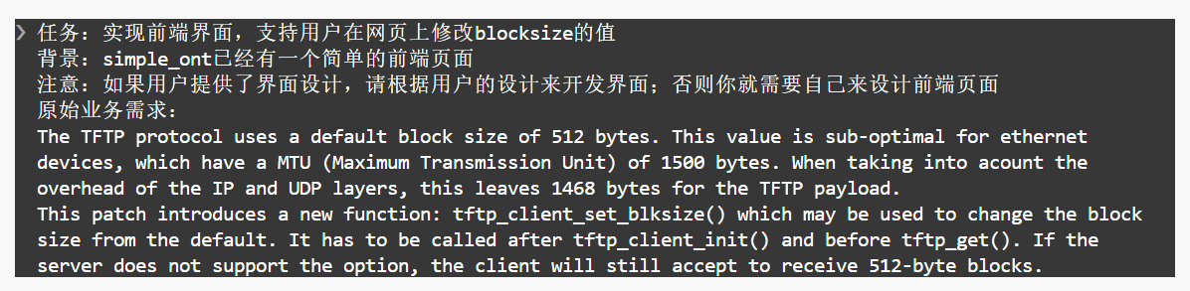
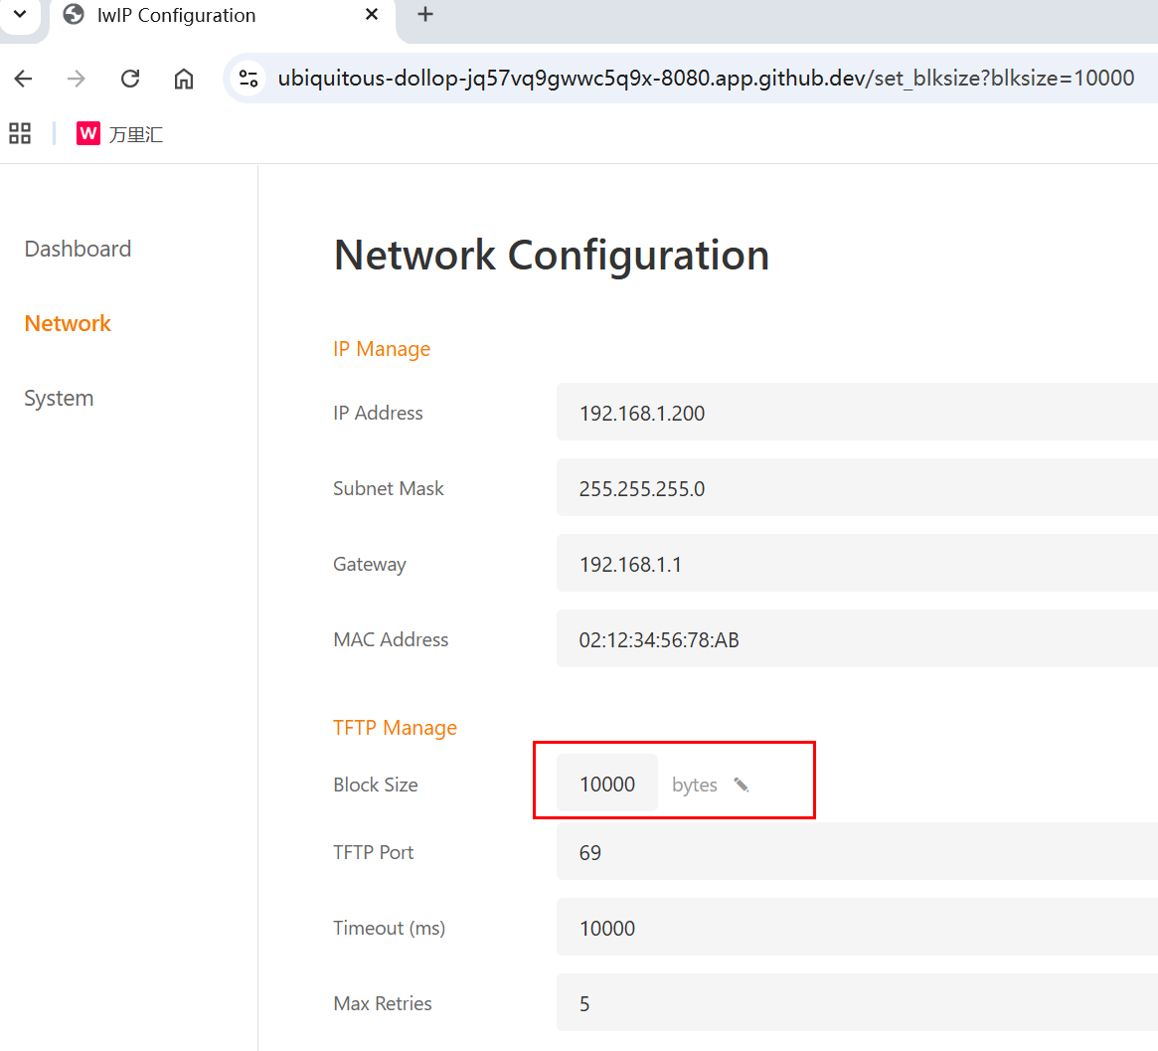
第三步: Web界面集成与端到端验证
PHASE 03 // INTEGRATION
在开了claude的终端，下发任务
提醒1：可以提供界面设计图，要求按图生成
下发任务
prompt示例
任务：实现前端界面，支持用户在网页上修改blocksize的值
背景：simple_ont已经有一个简单的前端页面
注意：如果用户提供了界面设计，请根据用户的设计来开发界面；否则你就需要自己来设计前端页面
原始业务需求：
The TFTP protocol uses a default block size of 512 bytes. This value is sub-optimal for ethernet devices, which have a MTU (Maximum Transmission Unit) of 1500 bytes. When taking into acount the overhead of the IP and UDP layers, this leaves 1468 bytes for the TFTP payload.
This patch introduces a new function: tftp_client_set_blksize() which may be used to change the block size from the default. It has to be called after tftp_client_init() and before tftp_get(). If the server does not support the option, the client will still accept to receive 512-byte blocks.
提醒2：重新编译并启动simple_ont，刷新网页
执行结果

Slide 14

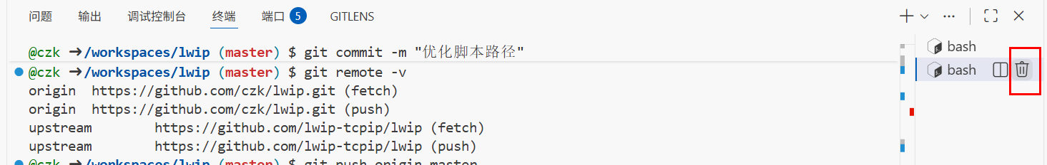
样例答案介绍:有提前做好的样例答案，切换分支后可以查看
step1：切换到test_czk分支，在命令行中执行git checkout test_czk
step2：关掉其他的终端
step3：重新编译并运行，在终端执行cd /workspaces/lwip/ && mkdir build && cd build && cmake .. && make
step4：启动simple_ont，sudo ./contrib/ports/unix/example_app/simple_ont
step5：新建终端并执行：python3 tcp_proxy.py
step6：刷新网页

Slide 15





AI辅助开发的关键技巧
SECTION 07 // BEST PRACTICES
01
02
精准的上下文提供
渐进式任务分解
AI不是读心者。提供完整的项目结构、相关代码文件路径、以及明确的技术约束是成功的一半。
不要试图一次性生成整个系统。将复杂需求拆解为可独立验证的小步骤（如：协议层 -> 测试 -> 界面）。
> Provide: Project Tree, File Paths, Constraints
> Strategy: Divide & Conquer
03
04
参考实现的有效利用
测试驱动开发 (TDD)
"Show, don't just tell." 提供高质量的参考代码（如PR #62），让AI学习现有的实现模式和编码规范。
先让AI生成测试用例，明确功能预期，再生成实现代码。这能显著提高代码的一次性通过率。
> Input: Reference PRs / Code Patterns
> Workflow: Test Case -> Implementation

Slide 16
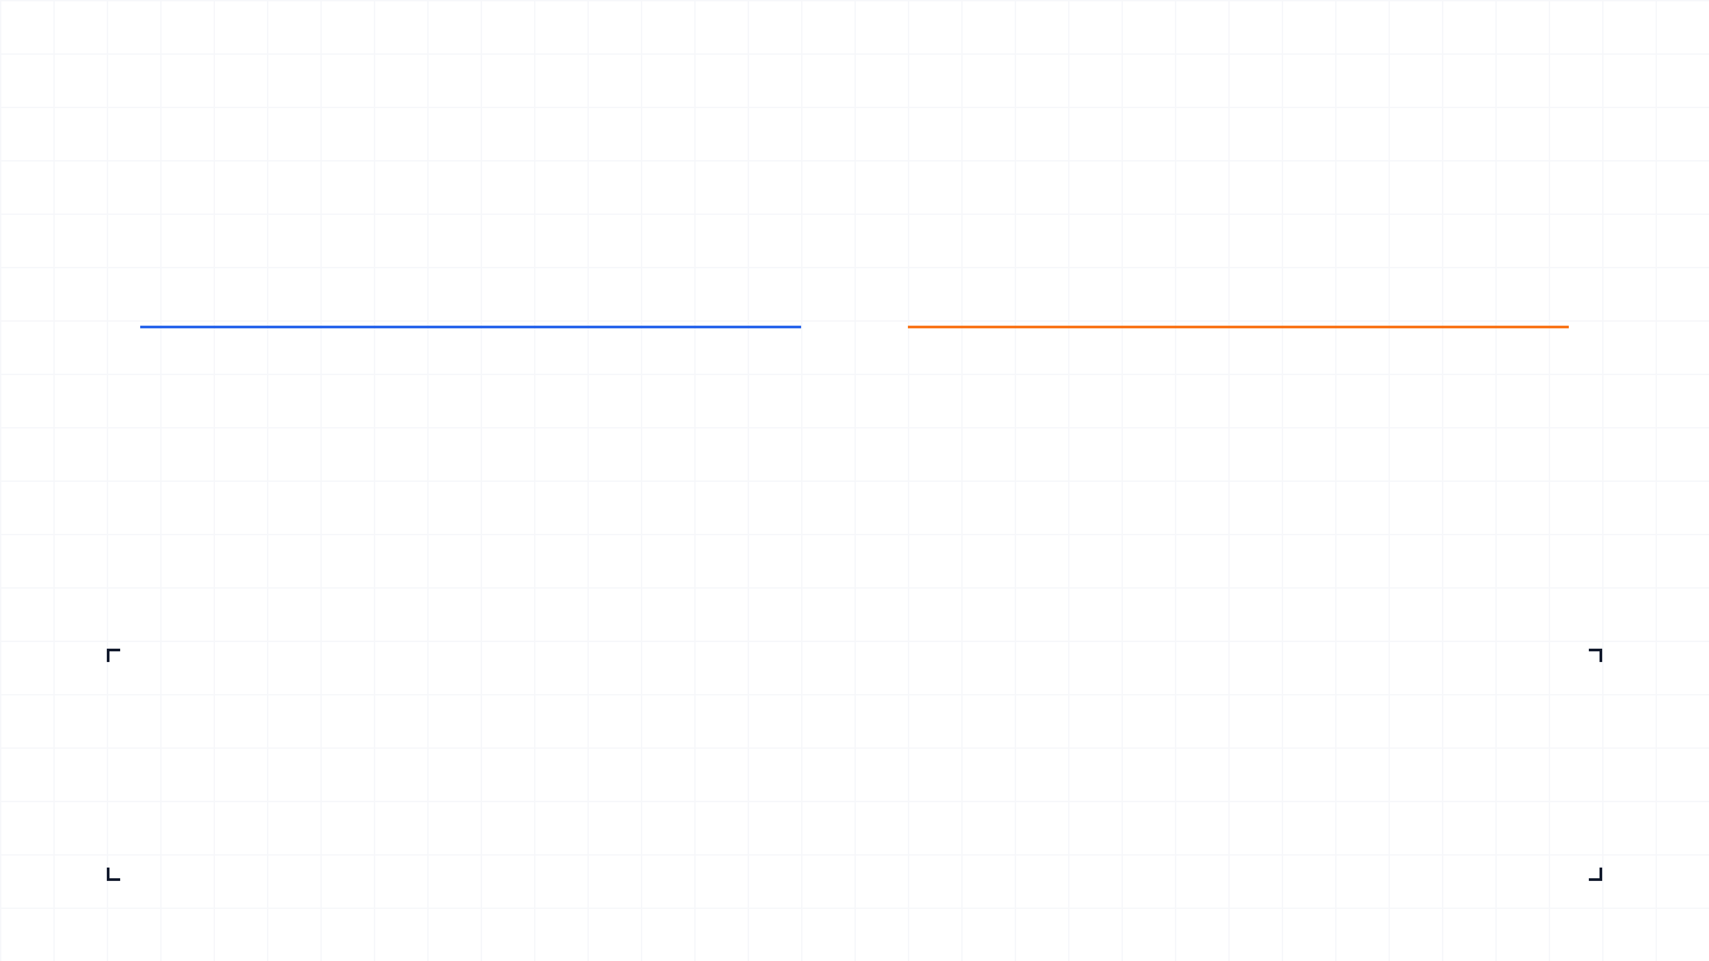









演练总结与经验分享
SECTION 08 // SUMMARY
AI 的核心优势
人类的关键价值
快速理解与生成:
秒级解析开源项目结构，生成符合规范的样板代码。
架构与方案设计:
定义技术路径，拆解复杂需求，把控整体架构方向。
自动化测试构建:
自动生成覆盖边界条件的LLT用例，提升代码健壮性。
质量与安全把控:
审查关键逻辑，制定测试策略，确保系统安全性。
处理重复性工作:
高效完成前后端参数传递、配置持久化等标准化任务。
复杂决策判断:
处理非标准化问题，权衡技术实现的利弊与风险。
协作模式与适用场景
终端定制类需求通常涉及协议实现、参数配置、界面集成等标准化工作，非常适合AI辅助开发。 通过实战演练，我们建立了"AI作为高效编码助手，人类作为架构师和质量守门人"的互补协作关系。
AI (CO-PILOT)
+
HUMAN (ARCHITECT)
=
MAX EFFICIENCY

Slide 17





实战演练开始
SYSTEM_READY // INITIATING_WORKSHOP
开发环境 (Dev Env)
[ OK ]
lwIP 源码 (Source)
[ LOADED ]
Web 界面 (Interface)
[ ONLINE ]
演练任务 (Mission)
[ READY ]
EXECUTE PHASE 01
请按照三步路径逐步执行开发任务。
演练过程中欢迎随时提问和讨论。

